Slide 1
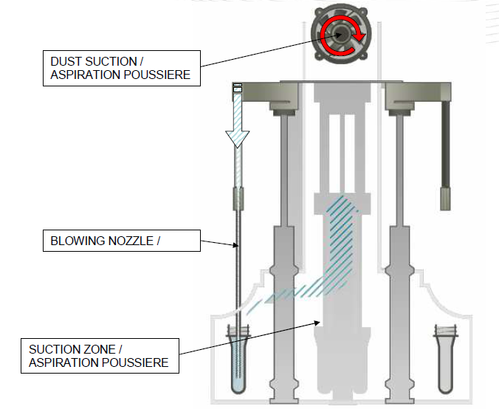
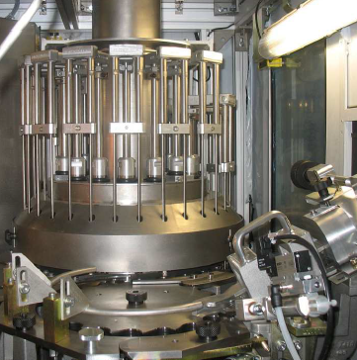
Gewährleistung der Hygiene von Rohling und Endprodukt
Rohlings-Entstaubungsmodul
NUTZEN UND VORTEILE
BESCHREIBUNG
Partikel und Staub werden vom Rohling entfernt
PET-Staub bis zu 100% entfernt (Mini 97%)
Das Modul entfernt durch einen gefilterten Luftstrom die Festpartikel, die sich in den Rohlingen ablagern können
Nutzen: Produktqualität
Ausstattung: Universal-Blasmaschinen
Katalog-Code: 1050

